Slide 1
حوادث ناشي از كار

Slide 2
سر فصل مطالب:
اهمیت حوادث ناشی از کار
تعاریف و مفاهیم
علل وقوع حادثه
اقدامات کنترلی برای پیشگیری از وقوع حوادث

Slide 3
مقدمه
بر اساس تعریف، «حادثه» رویداد پیش بینی نشده و ناخوشایندی است که فعالیتهای کاری را دچار وقفه کرده و ممکن است با جراحت یا خسارت مالی نیز همراه باشد. برخی از حوادث، موجب بروز خسارات و آسیبهای انسانی، اجتماعی و صنعتی جدی می شوند که این امر از طریق کاهش راندمان کاری، تأثیر معنی داری بر بهره وری و تولید خواهد داشت و نکته مهمتر، اثرات سوء اجتماعی و به تبع آن اثرات روانی حاصله بر روی نیروی کار می باشد.

Slide 4
آمار جهانی حوادث ناشي ازكار
سالانه بيش از دو ميليون نفر بر اثر بيماري ها و حوادث ناشي از كار جان خود را از دست مي‌دهند.
علاوه بر اين ، سالانه 268 ميليون حادثه منجر به جراحت نيز رخ مي دهد كه مصدومين ناشي از اين گونه حوادث حداقل 3 روز از كار خود غايب خواهند بود .
سازمان بين‌المللي كار برآورد كرده است كه حوادث و بيماريهاي ناشي از كار باعث از دست رفتن حدود 4 درصد توليد ناخالص داخلي مي گردد .(در ایران حدود 30 هزار میلیارد تومان)

Slide 5
آمار حوادث ناشي ازكار در ایران
سومین عامل مرگ و میر در جهان و دومین عامل مرگ و میر در ایران بعد از تصادفات حوادث ناشی از کاراست.
تعداد حوادث ناشی از کار در سال 93حدود 24 هزار حادثه بوده که از این تعداد حادثه 1874 نفر جان خود را از دست داده‌اند.
46 درصد کل حوادث ناشی از کار در پروژه های ساختمانی اتفاق می‌افتد که متاسفانه 70 درصد آن منجر به مرگ و میر نیروی کار می‌شود.

Slide 6
اهمیت‌ حوادث‌ ناشی‌ از كار:
همه ساله‌ در جهان‌ ده‌ها میلیون‌ كارگر قربانی‌ حوادثی‌ می‌شوند كه‌ منجر به‌ كشته‌ شدن‌ و یا از كارافتادگی‌ تعداد كثیری‌ از آن‌ها می‌گردد. بر طبق‌ آمار منتشر شده‌ در كشورهای‌ پیشرفته‌ صنعتی‌، سالانه‌ از هر ده‌ نفر كارگر یكی‌ دچار سانحه‌ می‌شود و در نتیجه‌ اینگونه‌ سوانح‌، پنج‌ درصد روزهای‌ كار ملی‌ به‌ هدر می‌رود. حوادث‌ ناشی‌ از كار از سویی‌ سبب‌ ناراحتی‌ فرد كارگر و یا افراد خانواده‌اش‌ می‌شود و از سوی‌ دیگر سبب‌ از بین‌ رفتن‌ سرمایه‌ و تزلزل‌ بنیان‌ اقتصادی‌ جامعه‌ می‌گردد. لذا اینگونه‌ حوادث‌ از دیدگاه‌های‌ زیر دارای‌ اهمیت‌ شایان‌ توجهی‌ می‌باشند:

Slide 7
الف- از نظر انسانی‌
هرگونه‌ حادثه‌ ناشی‌ از كار ولو جزئی‌ سبب‌ درد و ناراحتی‌ شخص‌ كارگر و افراد خانواده‌اش‌ می‌شود. بدیهی‌ است‌ در صورتی‌ كه‌ حادثه‌ شدید باشد و منجر به‌ مرگ‌ یا از كارافتادگی‌ دائمی‌ شود این‌ مسئله‌ اهمیت‌ بیشتری‌ پیدا می‌كند.

Slide 8
ب ـ از نظر اجتماعی‌
از آنجا كه‌ پیشرفت‌ و ترقی‌ هر اجتماعی‌ بستگی‌ به‌ نیروی‌ كار افراد جامعه‌ دارد، لذا محصول‌ كار هر كارگر نه‌ تنها مایه‌ امرارمعاش‌ زندگی‌ و خانواده‌ اوست‌ بلكه‌ سرمایه‌ و پشتوانه‌ اقتصاد یك‌ جامعه‌ نیز می‌باشد. چنانكه‌ می‌دانیم‌ نزدیك‌ به‌ 50 تا 60% افراد هر اجتماعی‌ را افراد در سنین‌ كار تشكیل‌ می‌دهند. ولی‌ در اصل‌ افراد فعال‌ جامعه‌، مخصوصاً در كشورهای‌ كم‌ رشد در حدود 25% كل‌ جمعیت‌ می‌باشند حال‌ اگر از این‌ تعداد، افرادی‌ نیز به‌ علت‌ حوادث‌ ناشی‌ از كار نتوانند كار خود را انجام‌ دهند این‌ امر سبب‌ تزلزل‌ در وضع‌ اجتماعی‌ جامعه‌ می‌گردد.

Slide 9
ج ـ از نظر اقتصادی‌
حوادث‌ به‌ هر صورت‌ و درجه‌ای‌ كه‌ باشد برای‌ كارگر، كارفرما و جامعه‌ زیان‌های‌ اقتصادی‌ دربر دارد. این‌ زیان‌ها به‌ صورت‌ مستقیم‌ و غیرمستقیم‌ می‌باشند. از زیان‌های‌ مستقیم‌ می‌توان‌ از خسارت‌ ناشی‌ از وقفه‌ كار به‌ علت‌ حادثه‌، هزینه‌های‌ درمانی‌ و سرانجام‌ خسارات‌ پرداختی‌ در مورد از كارافتادگی‌ موقت‌، دایم‌ و یا فوت‌ را نام‌ برد. در محاسبه‌ زیان‌های‌ غیرمستقیم‌ كه‌ مقدار آن‌ در تمام‌ كشورها بیش‌ از زیان‌های‌ مستقیم‌ است‌ باید زیانهای‌ ناشی‌ از وقفه‌ در كار سایر كارگران‌ به‌ علت‌ كمك‌ كردن‌ به‌ فرد مصدوم‌، بحث‌ و گفتگو در مورد علت‌ وقوع‌ حادثه‌، به‌هم‌ ریختن‌ نظم‌ كار پس‌ از انتقال‌ كارگر به‌ بیمارستان‌ تا موقع‌ گماشتن‌ فرد مناسب‌ برای‌ انجام‌ امور، خسارات‌ وارده‌ به‌ ماشین‌آلات‌ و نهایتاً خسارات‌ ناشی‌ از تقلیل‌ فعالیت‌ كارگر مصدوم‌ پس‌ از برگشت‌ به‌ كار (در صورت‌ معلولیت‌) مورد توجه‌ قرار گیرد.

Slide 10
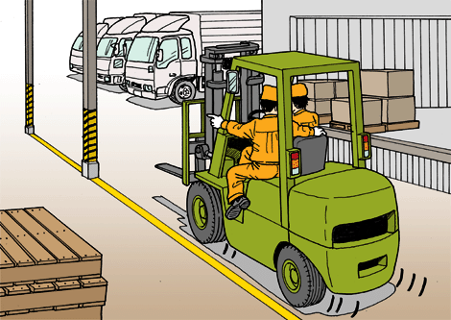
تعاریف
خطر : Hazard
به منبع يا وضعيتي گفته مي شود كه داراي پتانسيل آسيب به شكل جراحات انساني يا بيماري ، خرابي اموال و تخريب محيط كار يا تركيبي از اين موارد باشد .

Slide 11
رويداد : Incident
عبارت است از يك رخداد يا اتفاقي كه منجر به يك حادثه مي شود و يا پتانسيل منجر شدن به حادثه را دارد.
شبه حادثه
حادثه
رویداد

Slide 12
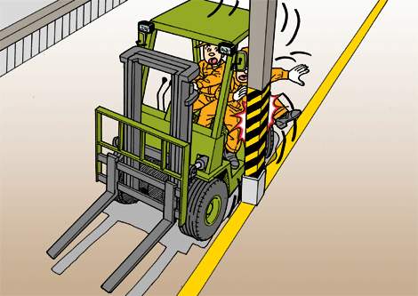
حادثه : Accident ‌
حادثه عبارت است از يك اتفاق يا رويداد ناخواسته كه ممكن است به مرگ , بيماري , جراحت , صدمه و يا ساير خسارات (Loss) منجر شود .

Slide 13
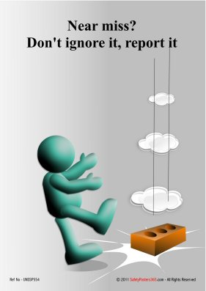
شبه حادثه : Near-miss‌
به اتفاقي كه در آن هيچگونه بيماري، جراحت،خرابي و يا زياني حادث نشده باشد شبه حادثه گفته مي شود.)به اصطلاح به خیر گذشت )
نکته : حتماً شبه حوادث باید مورد تجزیه و تحلیل قرار گرفته تا با اقدامات کنترلی مانع وقوع حوادث شویم

Slide 14
ریسک RISK
ترکیبی از احتمال و پیامد (های) ناشی از وقوع یک رویداد خطرناک است.
احتمال
پیامد
ریسک

Slide 15
احتمال وقوع خطر (Probability)
نشان دهنده امکان به وقوع پیوستن یک خطر در یک دوره زمانی معین است.
احتمال خطر | سطح خطر | تعریف
مکرر | 5 | به طور مکرر اتفاق می افتد.
محتمل | 4 | چندین بار یا غالباً رخ می دهد.
گاه به گاه | 3 | گاهی اوقات اتفاق می افتد.
خیلی کم یا بعید | 2 | غیر محتمل است اما امکان دارد و خیلی کم رخ می دهد.
غیر محتمل (اما امکان دارد) | 1 | احتمال آن آنقدر کم است که می توان از آن صرفه نظر نمود یا هیچگاه رخ نمی دهد و غیر محتمل است.

Slide 16
شدت یا پیامد خطر (Severity)
نشان دهنده وسعت و دامنه خسارات و تلفاتی است که در صورت بالفعل در آمدن خطر ایجاد می شود.
نوع خطر | طبقه | تعریف
فاجعه بار | 4 | مرگ و میر یا از بین رفتن سیستم
بحرانی | 3 | جراحات، بیماری های شغلی شدید، آسیب های شدید به سیستم
مرزی یا حاشیه ای | 2 | جراحات، بیماری های شغلی جزیی، آسیب های نسبتاً کوچک به سیستم
جزیی یا قابل چشم پوشی | 1 | جراحات، بیماری های شغلی و آسیب های خیلی کوچک

Slide 17
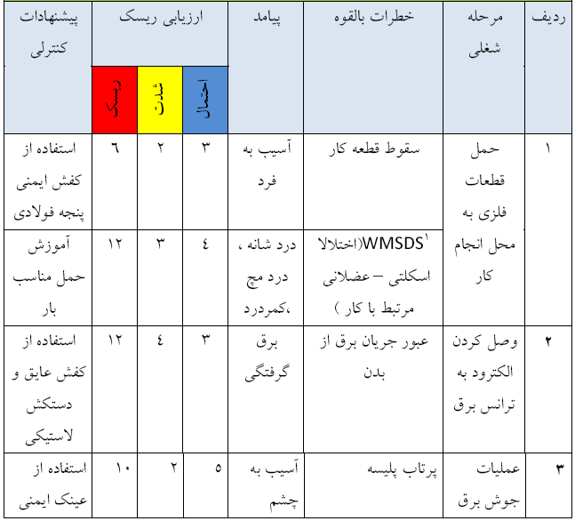
ارزیابی ریسک به روش JSA

Slide 18
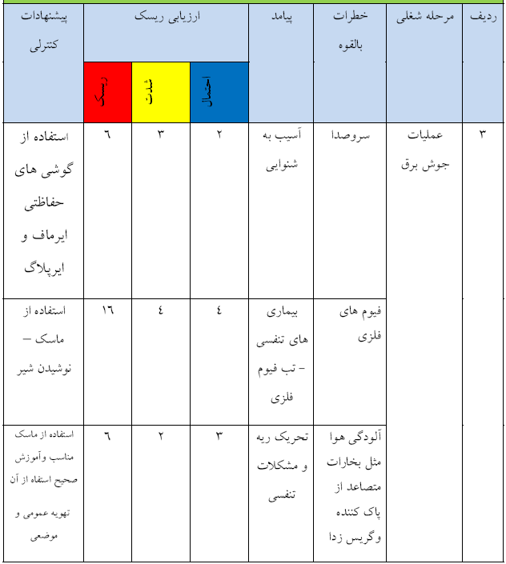
ارزیابی ریسک به روش JSA

Slide 19
ماتريس ارزيابي ريسك
ابزاری مناسب جهت طبقه بندی وارزیابی ریسک ها

Slide 20
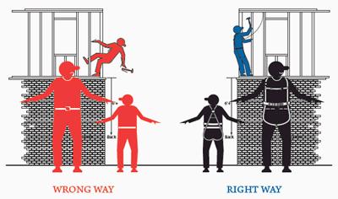
ریسک قابل تحمل (Tolerable Risk)
ریسکی که میزان آن تا حد قابل تحمل توسط سازمان بوده و با در نظر گرفتن الزامات قانونی و خط مشی بهداشتی و ایمنی پایین می آید.
معمولا سطح ریسک قابل قبول برای هر سازمان یا هر فرد متفاوت بوده و بستگی به منابع مالی و اقتصادی، محدودیت های تکنولوژیکی عوامل انسانی مجرب، صلاحدید و تصمیم مدیریت و ریسکهای زمینه ای مثل ریسک های مخفی دارد.
ارزیابی ریسک
اقدامات کنترلی

Slide 21
تعريف حادثه ناشي از كار طبق ماده 60 قانون تامين اجتماعي :
حوادث ناشي از كار حوادثي هستند كه در حين انجام وظيفه و به سبب آن براي بيمه شده رخ مي دهد . منظور از حين انجام وظيفه تمامي اوقاتي است كه بيمه شده در كارگاه يا موسسات وابسته يا ساختمانها و محوطه آن مشغول به كار باشد و يا به دستور كارفرما در خارج از محوطه كارگاه مامور انجام كاري مي باشد .ضمنا” اوقات مراجعه به درمانگاه و يا بيمارستان ، براي درمان و توان بخشي ، رفت و برگشت از خانه به كارگاه نيز جزء زمان انجام وظيفه به شمار مي آيد ، به شرط آنكه حادثه در زمان عادي رفت و برگشت به كارگاه رخ داده باشدحوادثي كه براي بيمه شده به هنگام اقدام براي نجات ساير بيمه شدگان و كمك به آنها رخ مي دهد نيز حادثه ناشي از كار محسوب مي گردد.

Slide 22
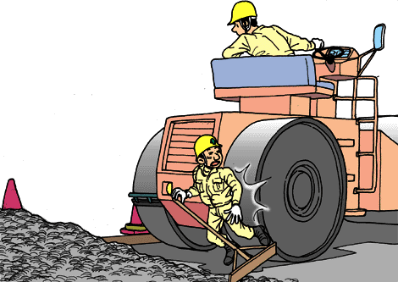
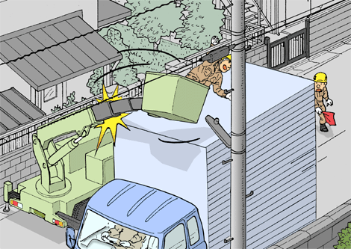
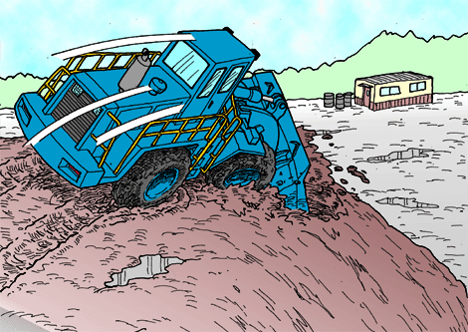
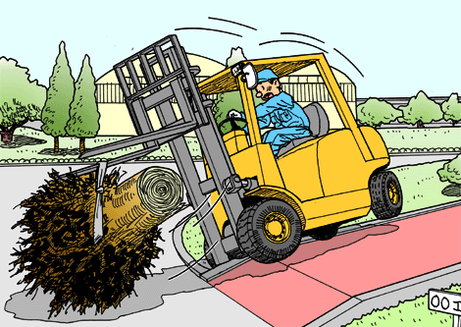
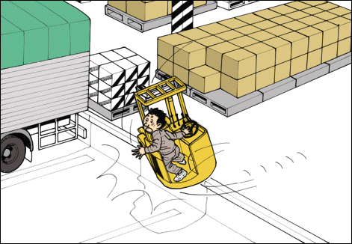
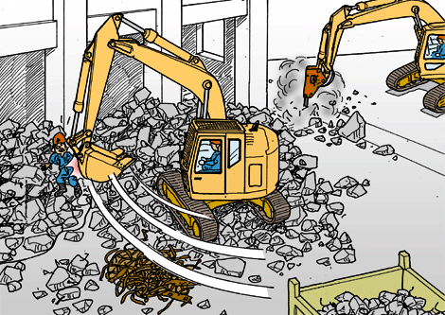
انواع حوادث :
صنعتي
كشاورزي
ساختماني *
معادن
خدماتي
ترابري

Slide 23
درصد حوادث ناشی از کار بوقوع پیوسته
بر حسب فعالیت های اقتصادی

Slide 24
دلايل عمده وقوع حوادث در بخش ساختمان
پراكندگي و موقتی بودن ماهيت كاري كارگاه هاي ساختماني
ضعف فرهنگ ایمنی در بین کارگران ،پیمانکاران وکارفرمایان کارگاههای ساختمانی
کمبود کارگران ماهر و متصدیان دارای صلاحیت
نبود آموزش های تخصصی برای دست اندرکاران ساختمان
وجود اتباع خارجی غیرمجازواشغال بخش زیادی ازفرصت شغلی دربخش ساختمان
دخالت گسترده اشخاص فاقد صلاحیت در بخش ساخت و ساز
مصالح و تجهيزات ساختماني فاقد استاندارد
24

Slide 25
طبقه بندي حوادث بر اساس ماهيت حادثه :
سقوط از ارتفاع
سقوط به درون كانال ها و دريچه ها
گير كردن اعضاي بدن بين اجزاء متحرك دستگاه
سر خوردن و يا سكندري خوردن
پرتاب شدن قطعات از دستگاه ها
مواجهه / تماس با جريان الكتريسيته
مواجهه / تماس با دماهاي بالا
مواجهه / تماس با تشعشعات
مواجهه / تماس با مواد شيميايي
00000

Slide 26
طبقه بندي حوادث
امروزه تقسيم بندي هاي گوناگوني براي حوادث وجود دارد كه عبارتند از :
1- حوادث عمده
منظورحوادثي است كه منجر به فوت يا نقص عضو گرديده و يا خسارت مالي قابل ملاحظه اي را ايجاد نموده است .
2- حوادث جزئي
منظورحوادثي است كه منجر به جراحت شده و جهت بهبودي نياز به استراحت پزشكي داشته و يا خسارت مختصري را موجب شده باشد .
3- حوادث منجر به كمك هاي اوليه :
منظور حوادثي است كه بصورت سرپايي در اورژانس / بهداري صنعت مورد معالجه قرار گرفته و فرد پس از آن قادر به ادامه فعاليت خواهد بود .
4- شبه حوادث :
منظور رويدادهايي است كه عليرغم رخ دادن ، هيچ گونه آسيب و يا خسارتي را به همراه نداشته است ( ولي مي توانست داشته باشد ).

Slide 27
هرم حوادث
به منظور مشخص شدن اهميت ، ثبت ، گزارش و بررسي هر يك از انواع حوادث بر مبناي شدت آن ، هرم حوادث ارائه مي گردد .
اين هرم نشان دهنده آن است كه قبل از بروز يك حادثه عمده ، 600 مورد شبه حادثه رخ مي دهد ، متاسفانه در اكثر صنايع كشورمان به دليل شدت و پيامد ناچيز شبه حادثه ، علت وقوع آن مورد توجه قرار نگرفته و اقدام كنترلي بر روي آن صورت نمي پذيرد .
به عبارت ديگر شعار حادثه خبر نمي كند ديگر اعتباري ندارد زيرا حادثه عمده قبل از وقوع ، بارها اخطار نموده است ليكن نسبت به آن بي توجهي شده است .
از اينرو مي توان اين چنين نتيجه گيري نمود كه براي پيشگيري از بروز حوادث عمده ، پرداختن به شبه حوادث بسيار مهم و اساسي مي باشد .

Slide 28
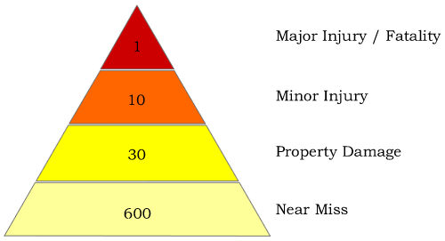
حوادث عمده
حوادث جزئي
نياز به كمك هاي اوليه
شبه حادثه

Slide 29
هزينه هاي حوادث
هزينه هاي مستقيم :
مانند هزينه هاي درمان و غرامات پرداختي ، تعميرات ، خسارت يا ازدست رفتن محصول ، آسيب به ساختمان ، آسيب به وسايل نقليه و ....
هزينه هاي غير مستقيم :
مانند هزينه هاي توقف كار و فعاليت ، هزينه تعهد جهت توليد و تحويل محصول به مشتري ، هزينه هاي تحقيق و بررسي ، وقت و زمان مديريت ، استخدام و آموزش كاركنان جديد ، افزايش هزينه هاي بيمه ، خسارت به شهرت سازمان و ...

Slide 30
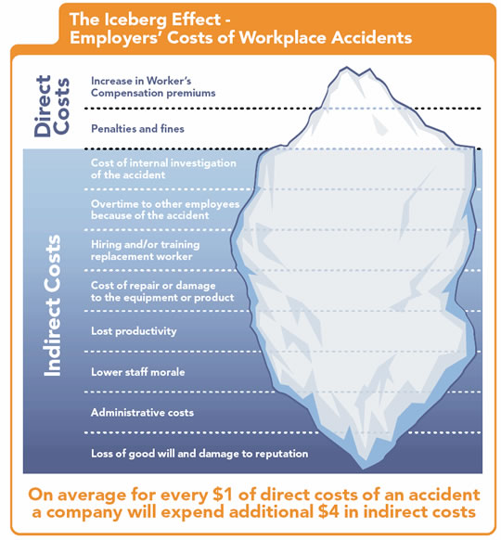
منظور از ارائه مدل كوه يخ ، آن است كه بدانيم هزينه هاي مستقيم كه قابل محاسبه و مشاهده مي باشد تنها قله كوه يخ مي باشد و قسمت اعظم هزينه ها ، شامل هزينه هاي غير مستقيم مي باشد كه مانند قسمت تحتاني كوه يخ از چشم عوام پنهان باقي مي ماند .

Slide 31
علل بروز حوادث
علل بروز حوادث را مي توان از دو ديدگاه مورد بررسي قرار داد :
علل مستقيم :
اعمال و شرايط خاصي كه باعث بروز حادثه شده است كه عبارتند از :
الف- اعمال ناايمن (Unsafe Action ) :
مطابق آمار ارائه شده در سطح كشور و نيز جهان ، اكثر حوادث بعلت انجام اعمال ناايمن توسط كاركنان انجام مي پذيرد ، اعمال ناايمن به نوعي يكي از رايجترين عللي است كه معمولا" توسط سازمان ها گزارش مي شود.

Slide 32
در قسمت ذيل نمونه هايي از اعمال ناايمن قيد شده است :
انجام كارهاي خطرناك بدون اخذ مجوز ايمني
ترك و رها نمودن تجهيزات در وضعيت خطرناك
جدا كردن تجهيزات ايمني از دستگاه
استفاده از تجهيزات معيوب
استفاده نابجا يا غيراصولي از تجهيزات
عدم استفاده از وسايل حفاظت فردي
شوخي/عجله/سهل انگاري / بي احتياطي
ساير موارد

Slide 33
شرايط ناايمن (Unsafe Condition )
در برخي از مواقع ، شرايط محيط كار ناايمن مي باشد و فرد را دچار حادثه مي نمايد ، لذا در اين گونه مواقع ، بهتر آن است كه بجاي مقصر دانستن فرد ، شرايط محيط كار را ايمن سازيم :
نقص فني دستگاه
معيوب بودن ابزار
فقدان / نامناسب بودن حفاظ
نامناسب بودن ايستگاه كاري
لغزندگي كف كارگاه
نقص فني وسايل حمل و نقل صنعتي
ساير موارد

Slide 34
علل پايه اي (Basic Causes )
در اين قسمت به بررسي عللي مي پردازيم كه باعث بوجود آمدن علل مستقيم ( اعمال ناايمن و شرايط ناايمن ) گرديده است ، كه آن را با نام هاي مختلف علل سيستمي ، علل پايه اي و يا علل مديريتي مي شناسند .

Slide 35
با مشخص نمودن علل پايه اي ، مي توان با اتخاذ يك تصميم اساسي ، از وقوع بسياري از حوادث جلوگيري نمود ، در حالي كه با اتخاذ تصميم بر مبناي علل مستقيم تنها از بروز يك حادثه خاص مي توان جلوگيري نمود :
فقدان / ضعف برنامه تعميرات پيشگيرانه
نظارت و سرپرستي ضعيف
ارجاع كار با روش غلط
ارجاع كار تحقيقاتي و غيرروتين
ارجاع كار فوريتي
عدم ارائه آموزش ايمني به كاركنان
فقدان يا نامناسب بودن وسايل حفاظت فردي
فقدان دستورالعمل ايمني
ساير موارد

Slide 36
به منظور روشن شدن موضوع و اهميت علل پايه اي ، الگويي به عنوان گل حادثه ارائه مي گردد ، گل حادثه از دو قسمت اصلي تشكيل شده است :
قسمت ساقه : نشان دهنده علل مستقيم است كه شامل اعمال ناايمن و شرايط ناايمن مي باشد .
قسمت ريشه : نشان دهنده علل پايه اي مي باشد .
نتيجه آنكه چنانچه بخواهيم ديگر گل حادثه در صنايع رويش نكند ، نبايستي به اصلاح ساقه و برگه هاي آن اقدام شود بلكه بايد به علل ريشه اي آن توجه شود .

Slide 38
سه قاعده اساسی درخصوص حوادث
1- حوادث دارای علت هستند.
2- حوادث قابل پيشگيری هستند، در صورتيکه علتهای بوجود آورنده آنها حذف شوند.
3- بدون حذف علت حوادث، حوادث مشابه دوباره اتفاق خواهد افتاد.

Slide 39
ارائه راه حل هاي پيشگيرانه :
پس از آن كه تلاش براي يافتن حقايق و پيدا كردن علل بروز حادثه پايان گرفت و سناريوهاي محتمل شناخته شد، لازم است راه حل هاي پيشگيري از بروز حادثه ارائه شود تا بتوان از بروز حادثه مشابه جلوگيري نمود . مسلماً راه حل هاي پيشگيري بر مبناي علل شناخته شده، پيشنهاد خواهد شد.

Slide 40
ليكن ، توجه به سلسه مراتب ذيل در هنگام ارائه راه حل ها سودمند خواهد بود.
كنترل هاي مهندسي Engineering Controls
كنترل هاي اداري Administrative Controls
استفاده از وسايل حفاظت فردي Personal Protective Equipment

Slide 41
كنترل هاي مهندسي Engineering Controls
الف - حذف خطر :
اولويت اول در ارائه راه حل كنترلي آن است كه خطر را براي هميشه از محيط كار حذف نمائيم . بعنوان مثال جهت رفع مشكل آلودگي هواي محيط كار بجاي ليفتراك گازوئيلي يا بنزيني در داخل سالن از ليفتراك برقي استفاده گردد .
ب - جايگزيني دستگاه و يا مواد و يا فرآيند با خطر كمتر :
بديهي است بنا به محدوديت هاي متعدد ، هميشه امكان حذف خطر بطور كامل وجود ندارد ، لذا توصيه مي گردد نسبت به جايگزيني آن با فرآيندها يا مواد با خطر كمتر اقدام شود . بعنوان مثال جایگزینی تولوئن به جای بنزن که خطرات سرطان زایی آن 200 برابر کمتر است.

Slide 42
ج - محصور نمودن خطر :
در برخي از موارد ، نمي توان خطر را حذف نموده و يا حتي ميزان ريسك آنرا كاهش داد ، لذا مي توان با نصب حفاظ بر روي قسمت هاي خطرناك دستگاه ها و ماشين آلات ، خطر را محصور نمود .
بعنوان مثال ، مطابق قوانين و مقررات كليه قسمت هاي گردان ، چرخان و متحرك كه ممكن است فرد در معرض آن قرار گيرد ، بايستي بطور مناسب و موثر حفاظ گذاري شود .

Slide 43
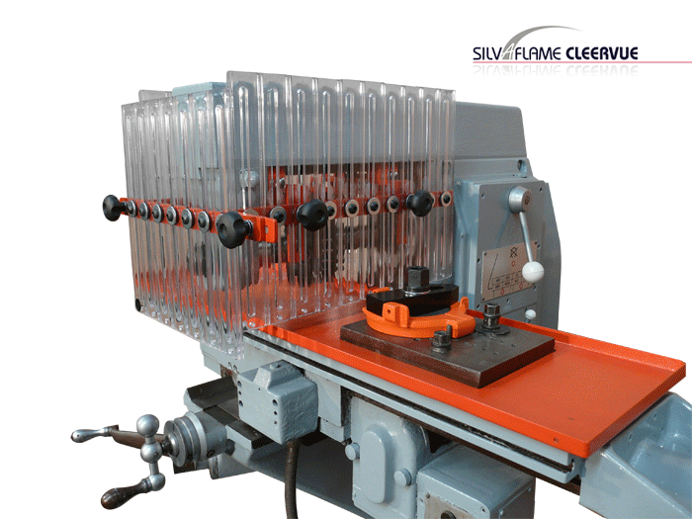
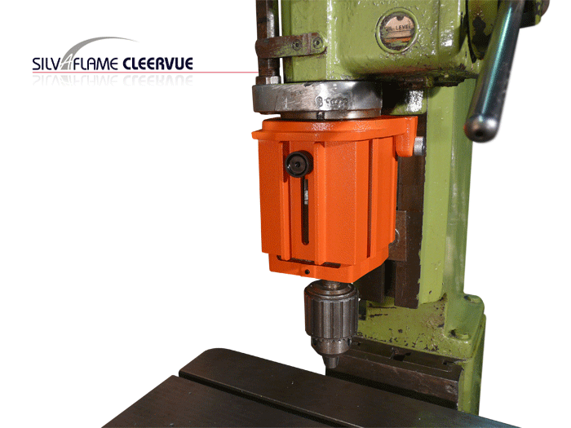
حفاظ گذاری ماشین آلات

Slide 44
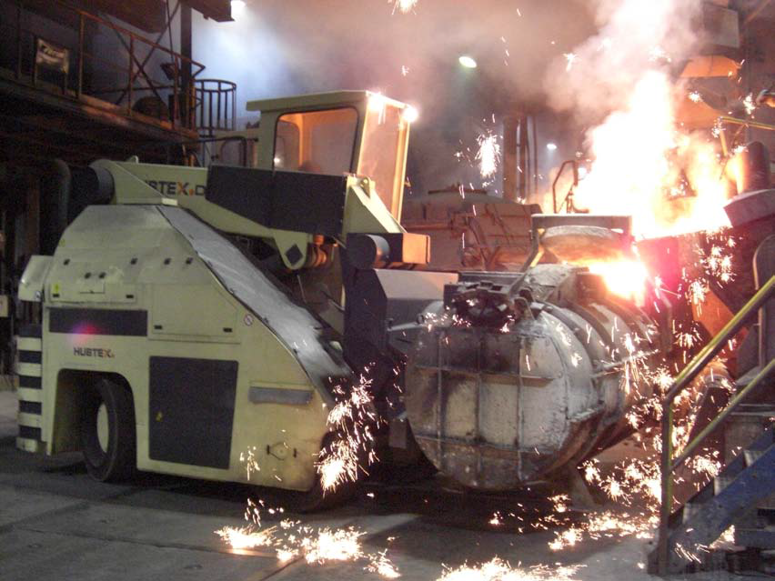
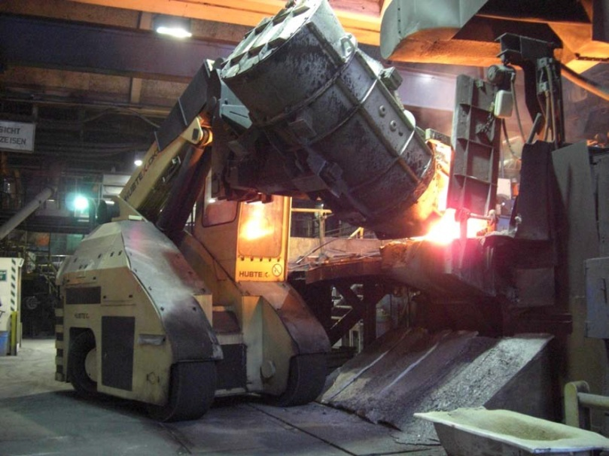
د - محصور نمودن فرد از خطر :
در برخي از مواقع ، نمي توان خطر را محصور نمود ، ليكن مي توان فرد را از مواجهه با خطر حفظ نمود . بعنوان مثال با ساخت اتاقك ويژه و قرار گرفتن فرد در داخل آن .

Slide 45
كنترل هاي اداري Administrative Controls
كنترل هاي اداري و يا اصطلاحا" مديريتي پس از ارائه اقدامات كنترلي مهندسي در دستور كار قرار مي گيرد تا به نوعي اثربخشي اقدامات مهندسي را تضمين نمايد :
الف - تهيه و تنظيم دستورالعمل هاي ايمني :
مطابق قوانين و استاندارد هاي مربوطه ، براي انجام هر گونه فعاليت ، تدوين دستورالعمل ايمني الزامي است .
ب- برگزاري دوره هاي آموزشي :
بايستي علاوه بر آموزش هاي ايمني عمومي ، به كليه كاركنان آموزش هاي تخصصي ايمني براي انجام فعاليت ها ارائه گردد .

Slide 46
ج - نظارت و بازديد از محيط كار جهت اطمينان از عملكرد صحيح اقدامات كنترلي موجود :
در بسیاري از موارد مشاهده مي گردد كه در ابتداي شروه به كار يك سيستم ، بسياري از تدابير ايمني و اقدامات كنترلي در نظر گرفته شده است ، ليكن پس از گذشت زمان و به علت سهل انگاري كاركنان از وضعيت اوليه فاصله گرفته و بطور موثر عمل نمي كنند ، لذا توصيه مي گردد با انجام بازديدها و نظارت ، از عملكرد صحيح آنها اطمينان حاصل گردد .

Slide 47
د - شغل با توانايي هاي فردي :
در بسياري از موارد ، حادثه به آن علت رخ مي دهد كه فرد تناسب لازم را با شغل محوله ندارد . به عبارت ديگر تناسب لازم را از نظر جسمي و يا روحي و رواني دارا نمي باشد و قادر به پاسخ گويي و انجام عكس العمل لازم در مواقع خاص نمي باشد

Slide 48
- استفاده از وسايل حفاظت فردي Personal Protective Equipment
در كليه منابع و مراجع ايمني ، استفاده از وسايل حفاظت فردي بعنوان آخرين راه حل پيشنهاد مي گردد كه متاسفانه در كشورمان ، در برخي مواقع بعنوان اولين راه حل توصيه مي گردد .
استفاده از وسايل حفاظت فردي ، مي بايستي پس از انجام اقدامات كنترلي فوق الذكر انجام پذيرد و هدف از اين كار نيز تنها جهت افزايش ضريب ايمني مي باشد تا چنانچه اقدامات كنترلي پيش بيني شده دچار خطا گرديد ه اند تا حدي از ميزان شدت حادثه كاسته شود .

Slide 49
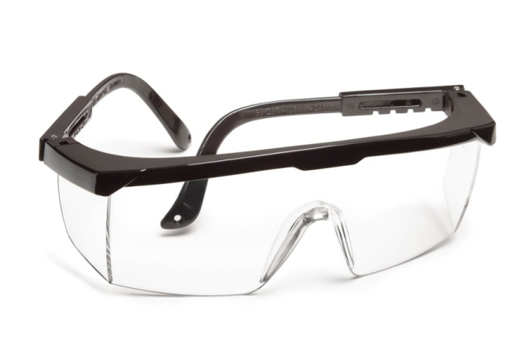
رايج ترين وسايل حفاظت فردي به شرح ذيل مي باشد :
1- عينك ايمني :
انواع عينك ايمني وجود دارد كه هريك در برابر خطرات خاصي انسان را محافظت مي نمايند ، بعنوان مثال در مقابل پرتاب ذرات ، پليسه ، مواد شيميايي ، انواع پرتوها و ...

Slide 50
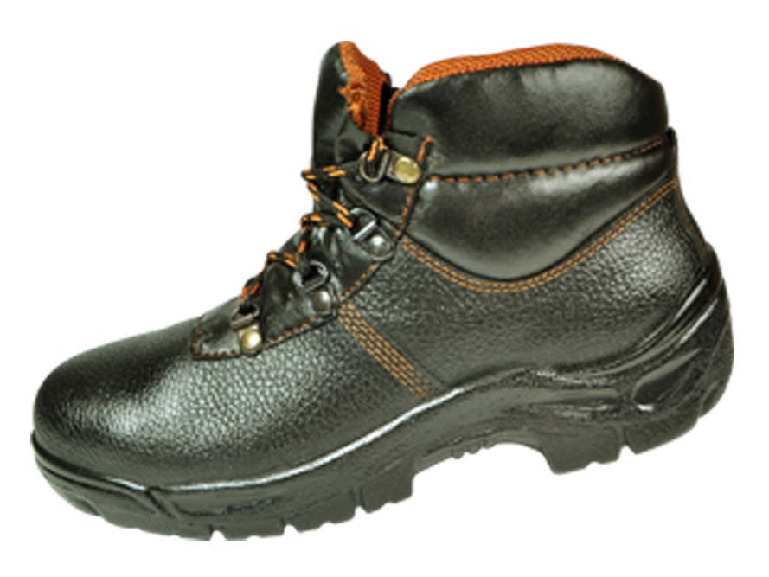
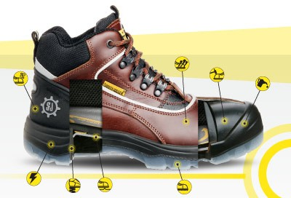
2- كفش ايمني :
كفش ايمني ، ناحيه پا بخصوص انگشتان پا را از خطرات سقوط و ضربه محافظت مي نمايد .

Slide 51
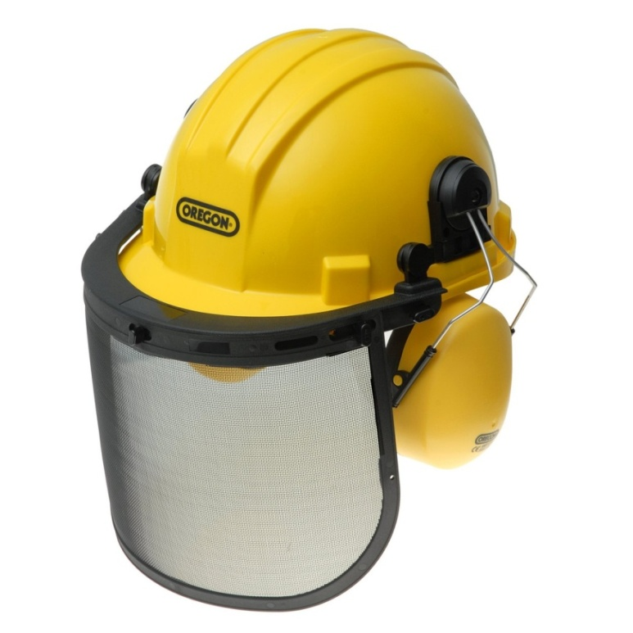
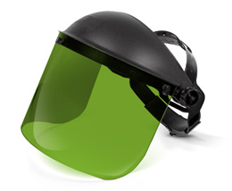
3 - شيلد هاي محافظ :
براي پوشش بيشتر فرد از تماس با خطرات ذكر شده در خصوص عينك ايمني ، در برخي از مواقع از شيلدهاي محافظ استفاده مي گردد تا محافظت از ناحيه صورت بطور كامل انجام پذيرد .

Slide 52
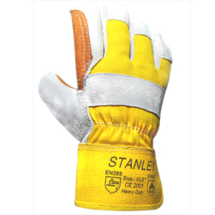
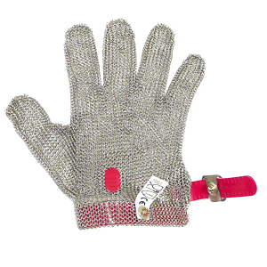
4 - دستكش ايمني :
براي محافظت دست و بخصوص انگشتان از خطرات الكتريكي ، مكانيكي ، شيميايي و غيره ، دستكش هاي متنوعي با كاربرد ويژه طراحي و تهيه شده است .

Slide 53
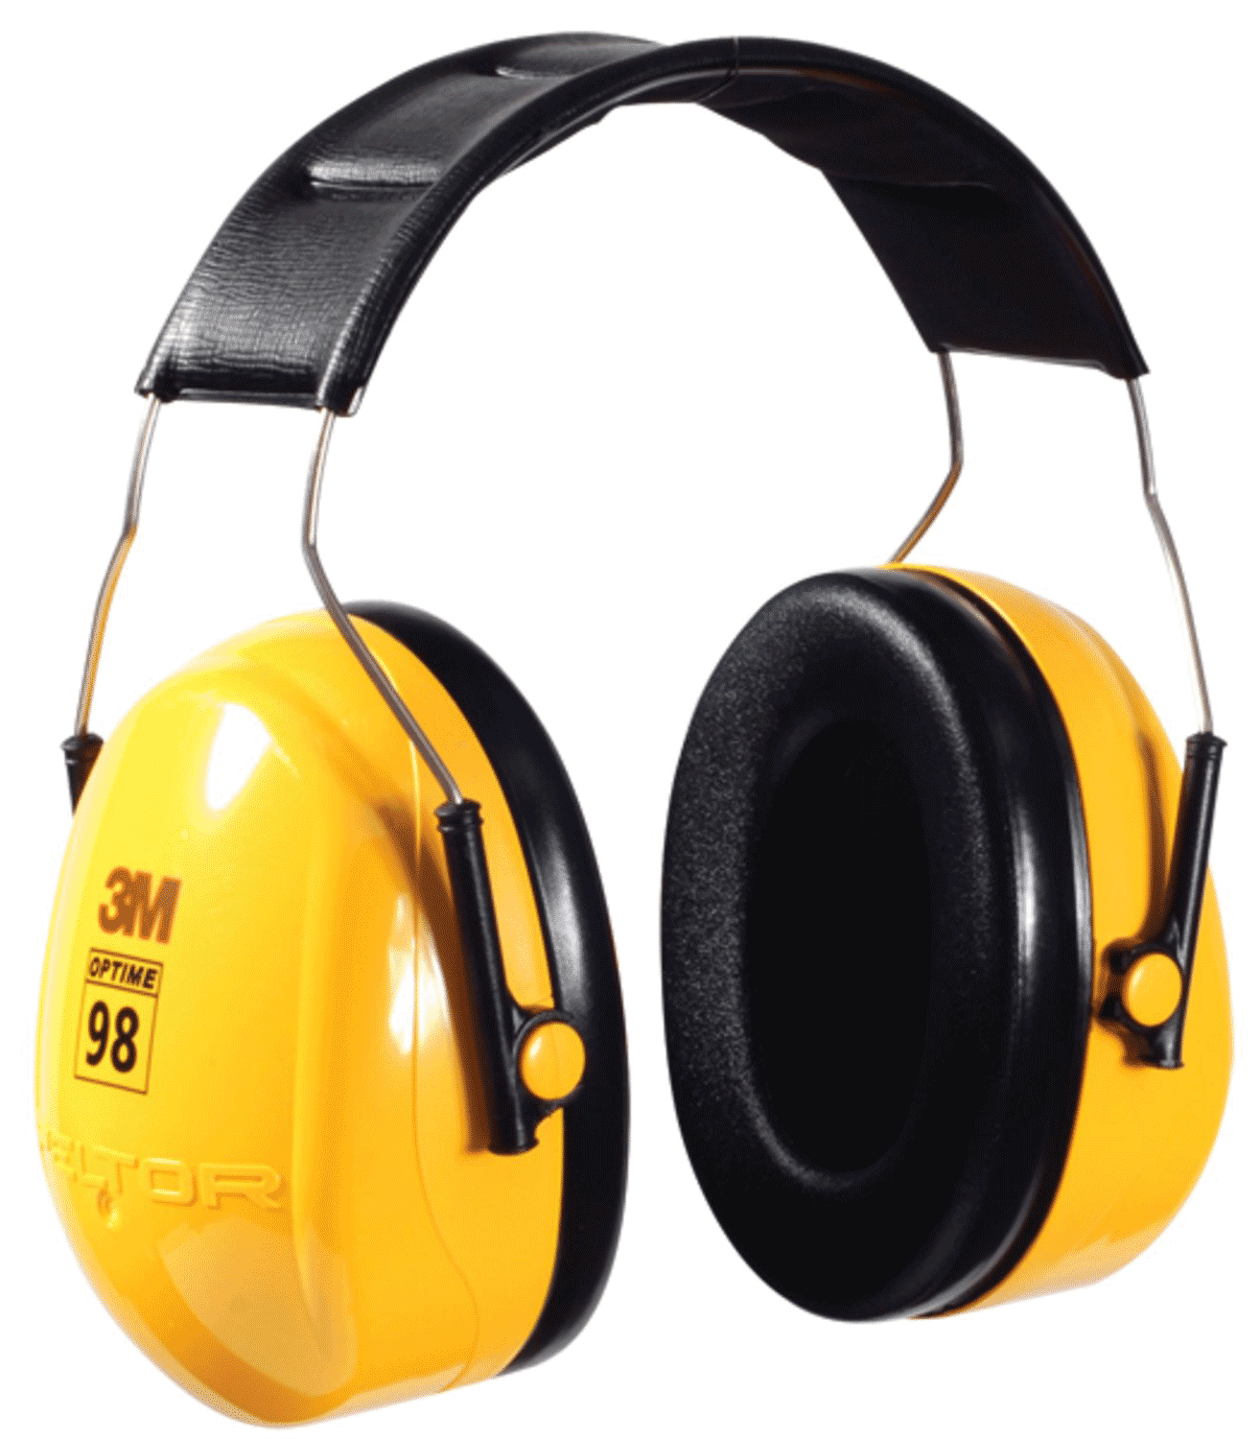
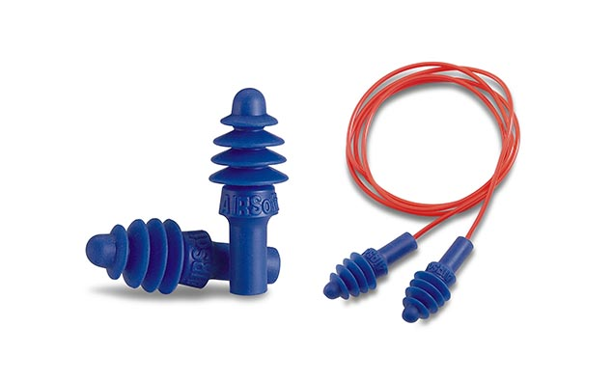
5 - گوشي هاي ايمني :
به منظور حفاظت سيستم شنوايي انسان ، انواع گوشي ايمني ساخته شده و در دسترس مي باشد .

Slide 54
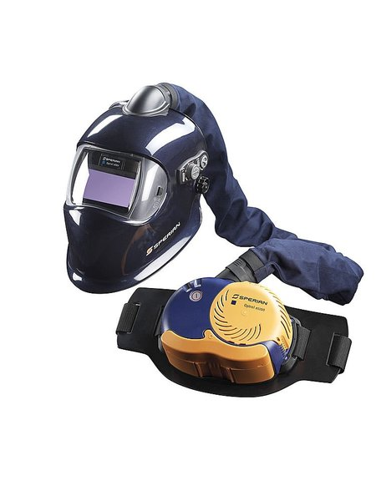
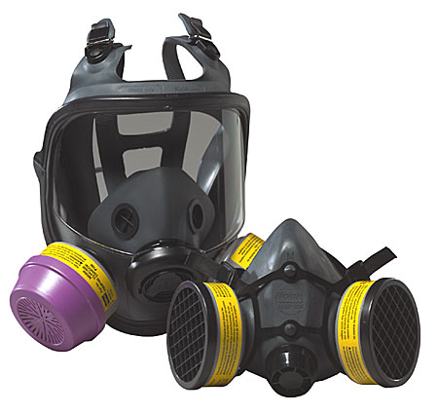
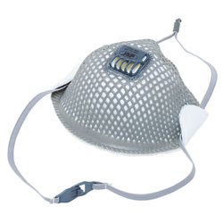
6- ماسك هاي تنفسي :
به منظور حفاظت سيستم تنفسي فرد ، انواع ماسك تنفسي با فيلترهاي مختلف ساخته شده است .

Slide 55
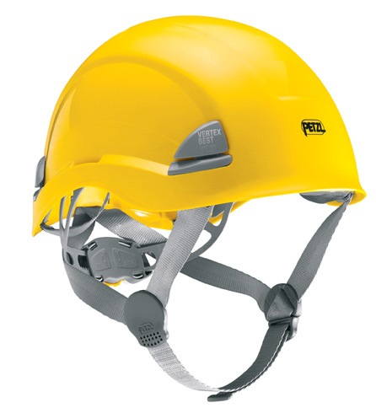
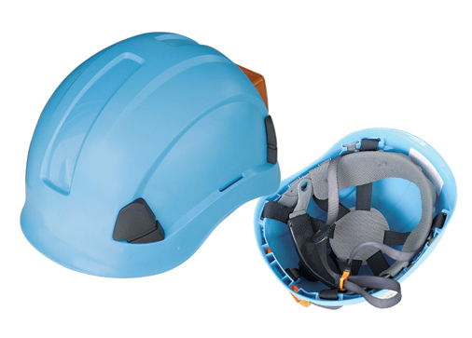
7 - كلاه ايمني :
جهت حفاظت سر ( مهمترين عضو بدن ) از مواجهه با انواع خطرات ، انواع كلاه ايمني تهيه شده است .

Slide 56
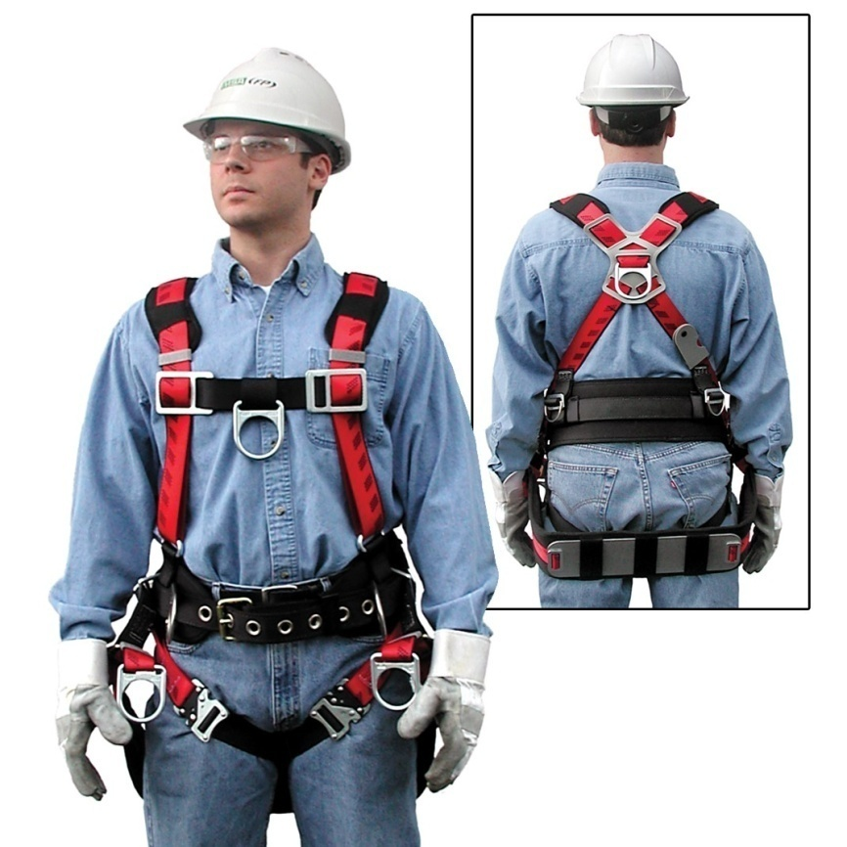
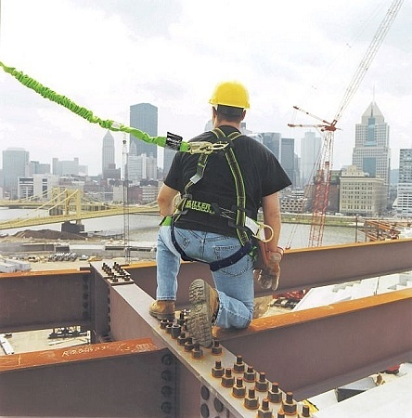
8 - كمربند ايمني :
يكي از مهمترين وسايل جهت پيشگيري از سقوط از ارتفاع ، استفاده از كمربند ايمني (نجات)مي باشد .

Slide 57
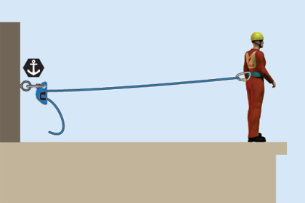
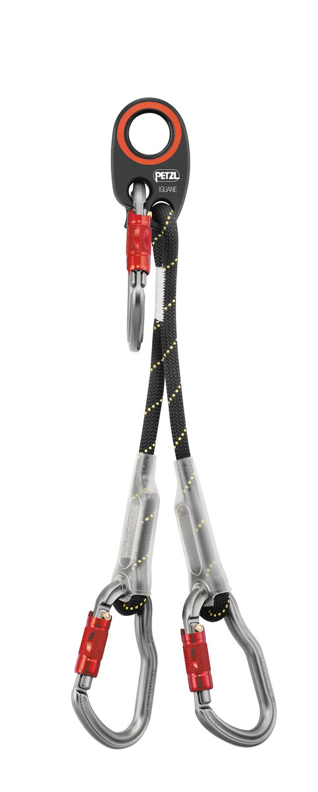
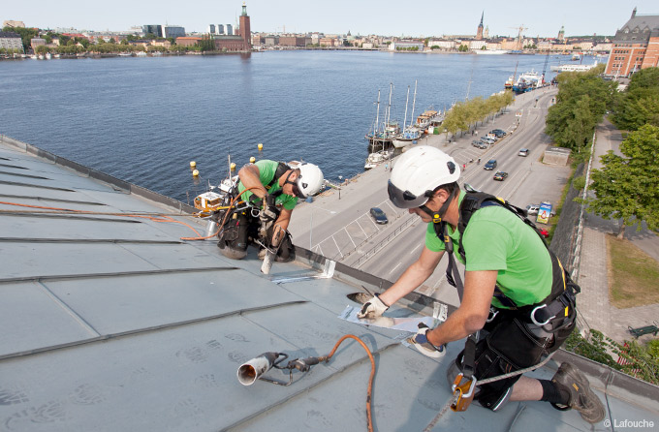

Slide 58
حادثه ،هميشه اتفاق نمي افتد
و عدم وقوع حادثه ، دليل بر ايمن بودن محيط كارتان نمي باشد .

Slide 59
پايان

